Slide 1
Муниципальное бюджетное дошкольное образовательное учреждение
«Детский сад № 458 г. Челябинска»
Пособие
«Адвент-календарь – Познавай-ка» для работы по ознакомлению дошкольников с произведениями искусства (живописью).
Подготовил воспитатель
первой квалификационной категории
Волчкова О.А.
Челябинск, 2026

Slide 2
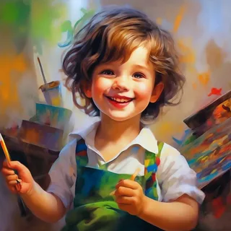
Знакомство дошкольников с произведениями искусства – это важная составляющая часть духовно-нравственного воспитания ребенка.
Ни для кого не секрет, что основы духовных ценностей закладываются с раннего возраста. Важным средством формирования духовного мира детей является искусство. Тонкий ценитель искусства Блок А. А. говорил: "Живопись учит смотреть и видеть (это вещи разные и редко совпадающие). Благодаря этому живопись сохраняет живым и нетронутым то чувство, которым отличаются дети". Воспитание творческого восприятия пробуждает у детей способность не только чувствовать в этом гармонию, красоту, но и создавать их в любой своей деятельности, в любых жизненных ситуациях, во взаимоотношениях с людьми, с окружающим
миром.

Slide 3
Цели ознакомления дошкольников с произведениями искусства через технологию адвент-календарь
вовлечение детей в образовательную деятельность;
развитие умения работать в коллективе, умение договариваться;
внедрение инновационной деятельности в образовательный процесс;
формирование эстетического восприятия окружающего мира;
развитие мыслительной деятельности и творческих способностей;
приобщение к искусству как части духовной и материальной культуры.

Slide 4
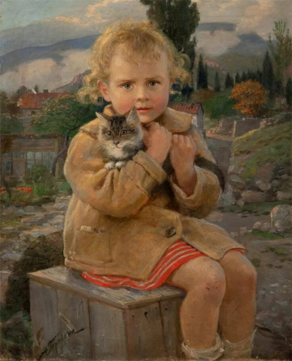
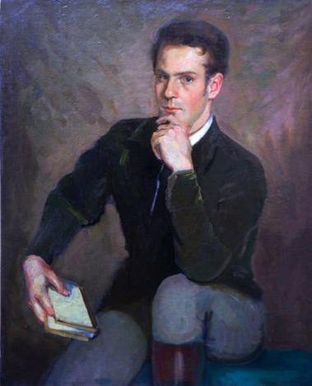
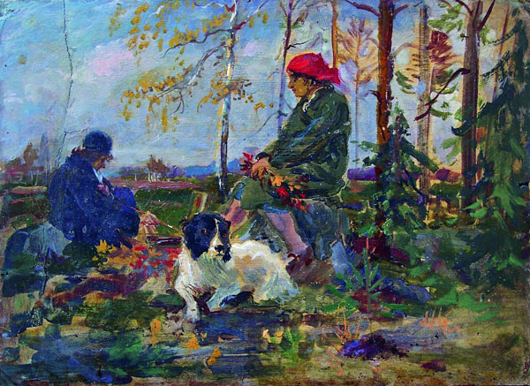
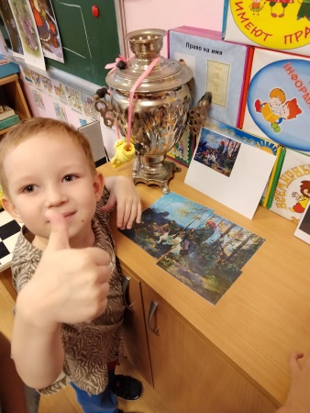
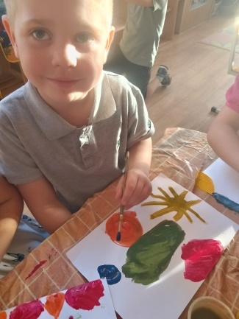
Работа с пособием подразумевает поэтапную работу
1 этап подготовительный
2 этап основной

Slide 5
1 этап подготовительный
Разработка плана ежедневной образовательной деятельности;
Выбор формы адвент-календаря;
Выбор картины в соответствии с календарно-тематическим планированием;
Сбор информации

Slide 6
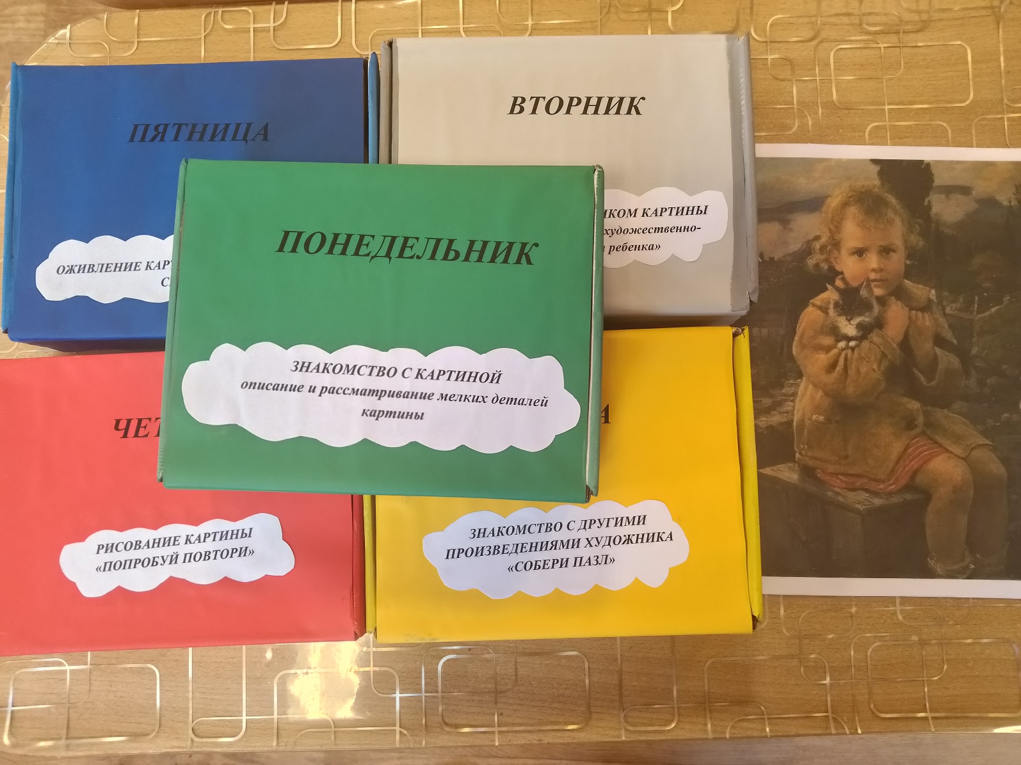
Выбор формы адвент-календаря

Slide 7

Тема недели:
Животный мир.
Картина:
Девочка с котенком. Ганночка.
Художник:
Трескин Анатолий Владимирович

Slide 8
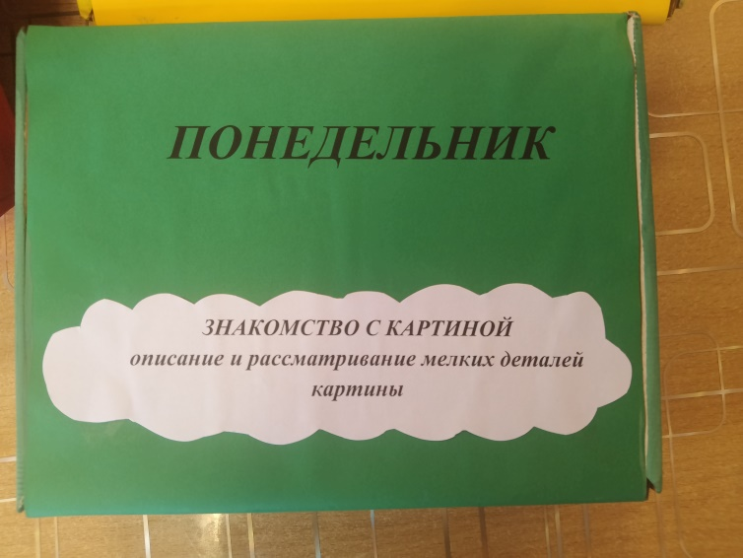
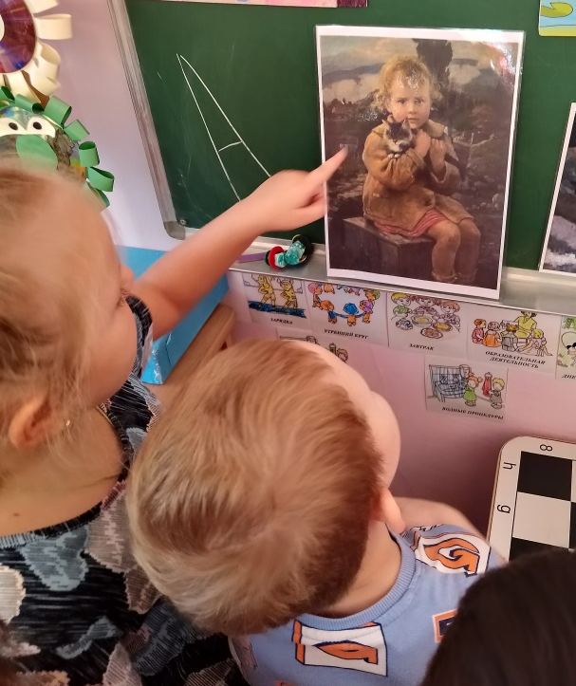
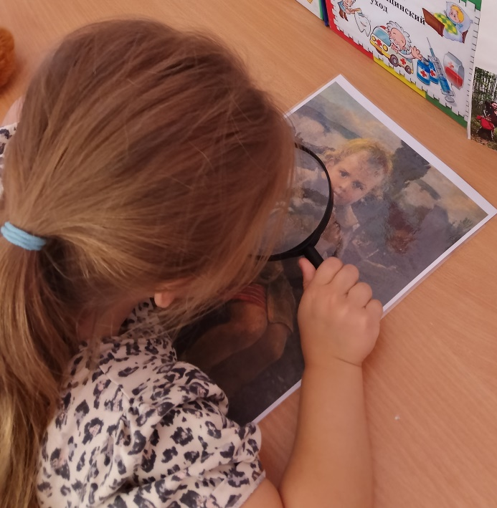
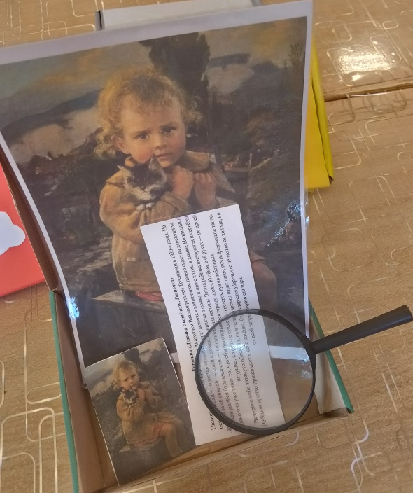
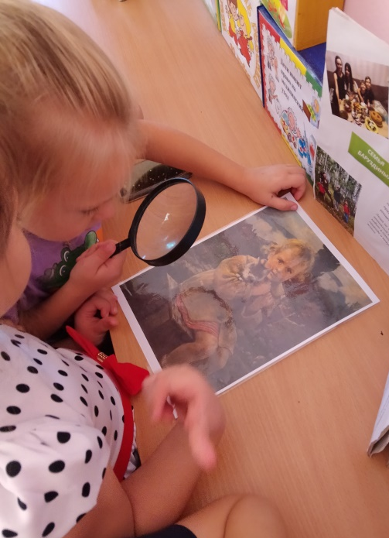
2 этап основной
Понедельник

Slide 9
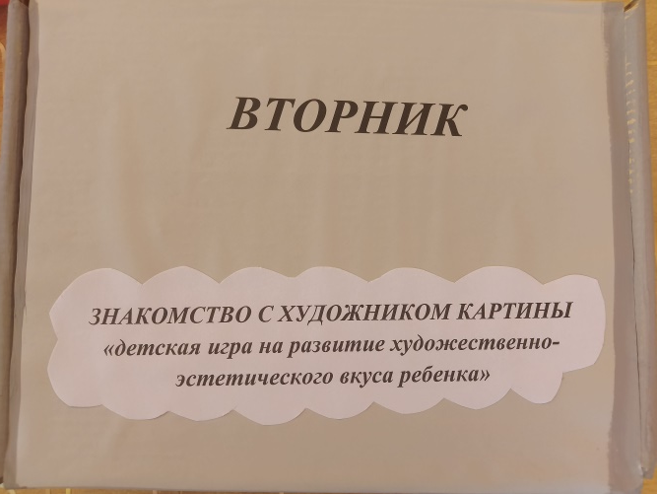
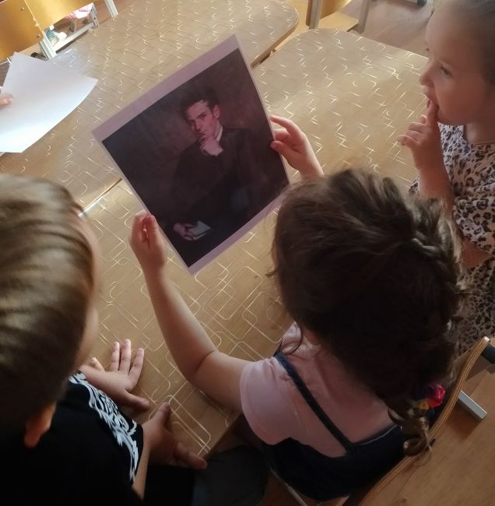
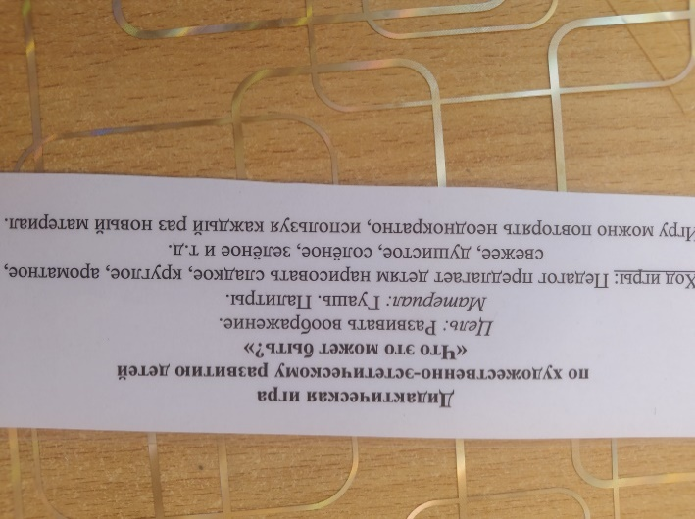
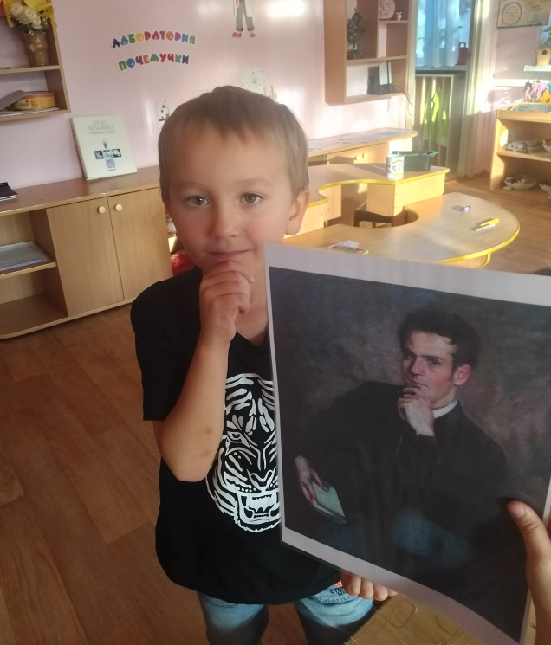
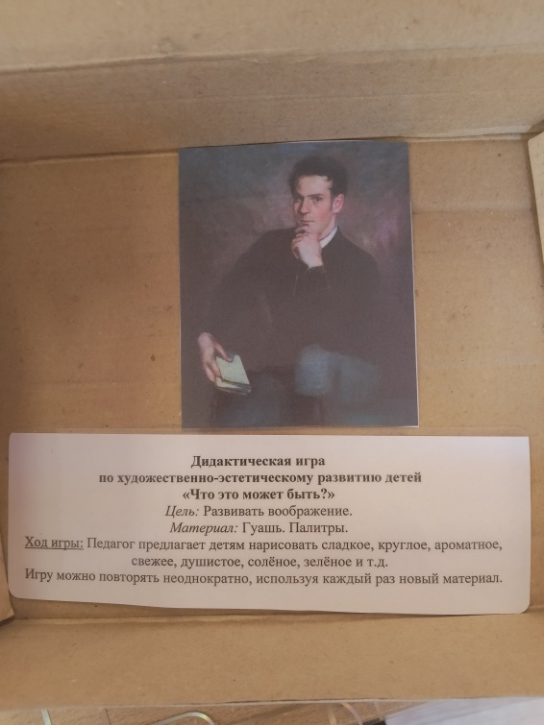
Вторник

Slide 10
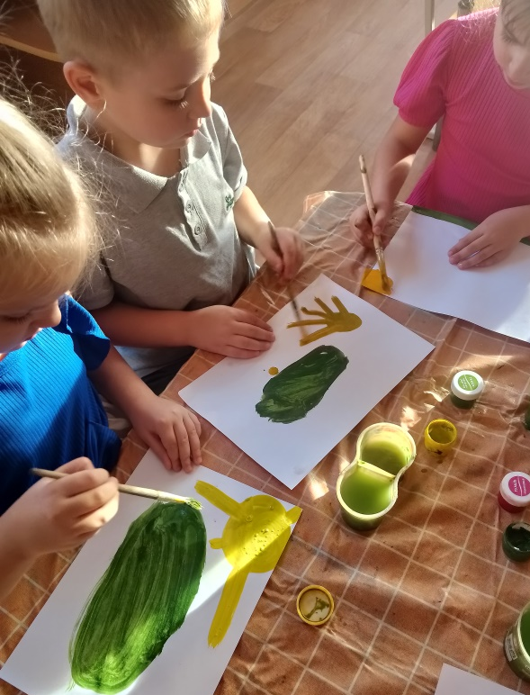
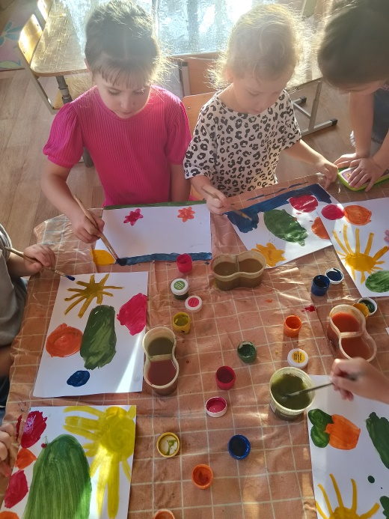

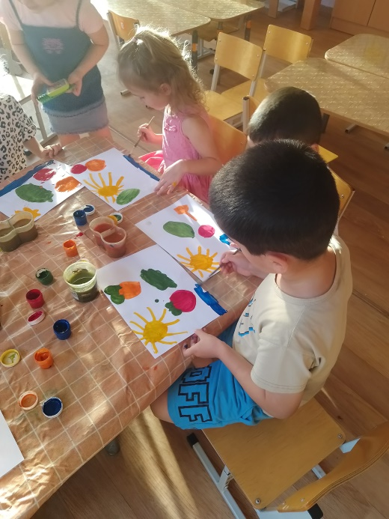
Дидактическая игра, ориентированная на ассоциативный ряд цветов

Slide 11
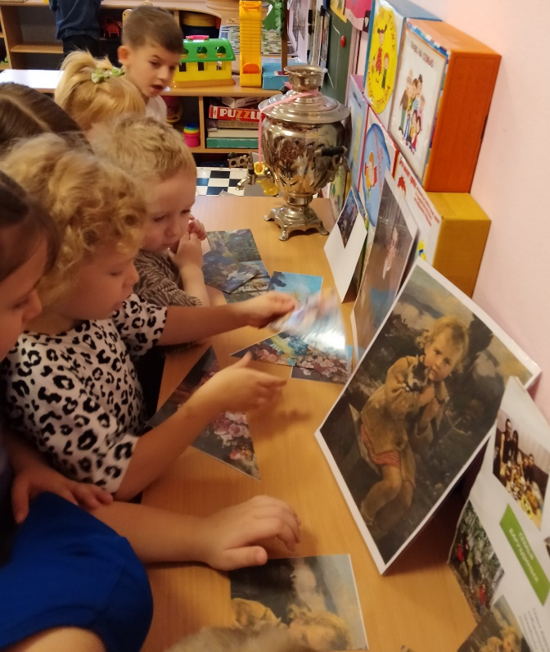
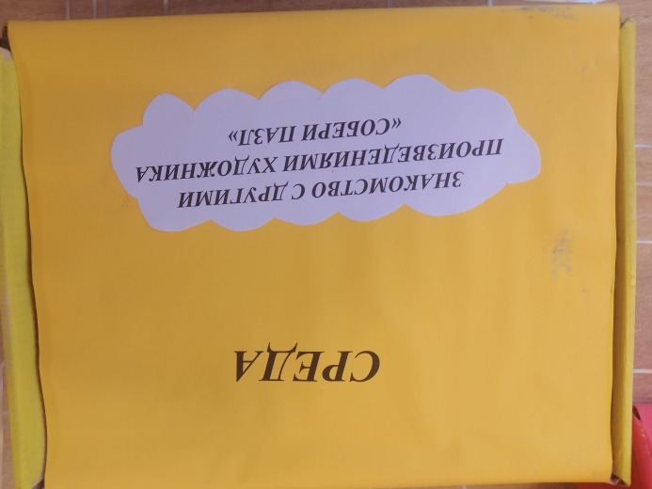

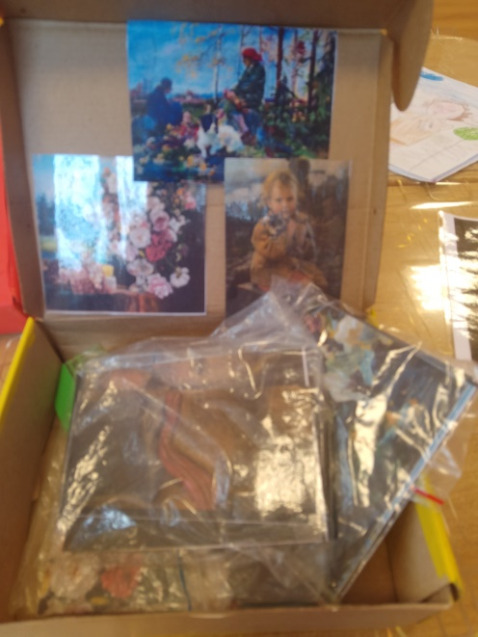
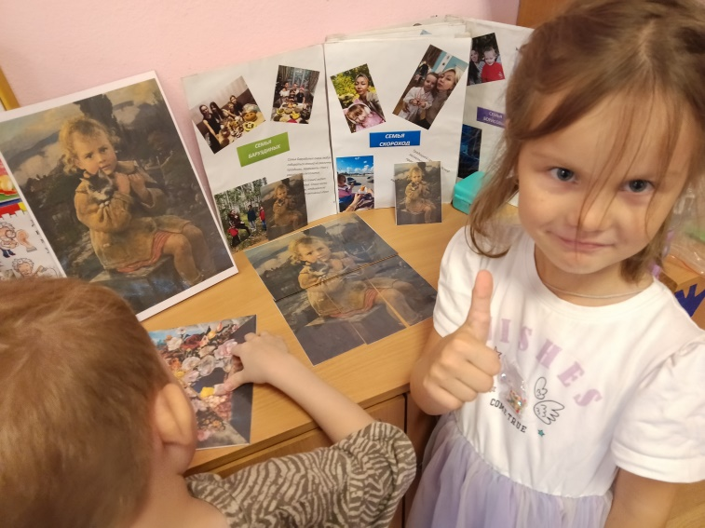
Среда

Slide 12

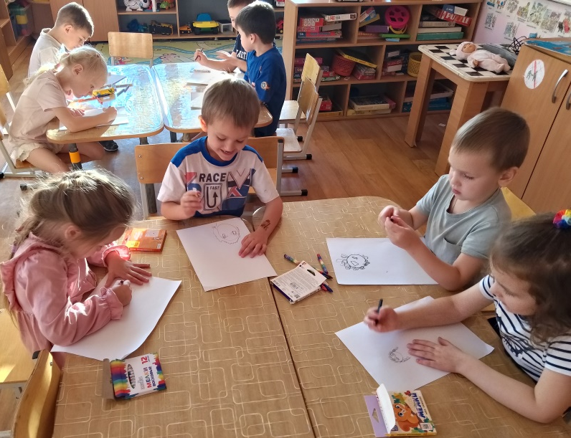
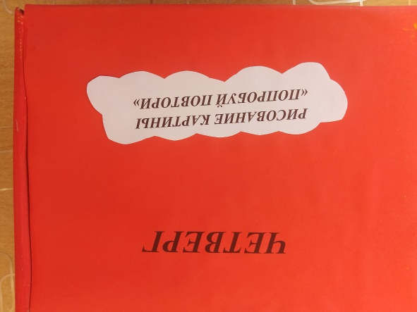
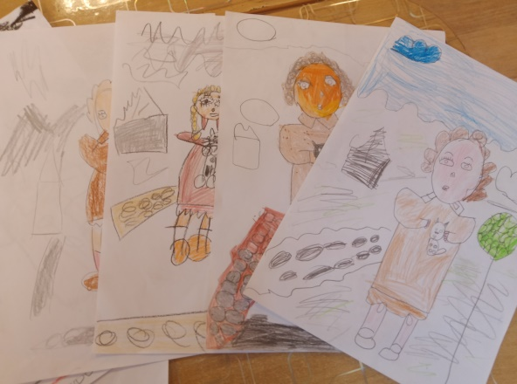
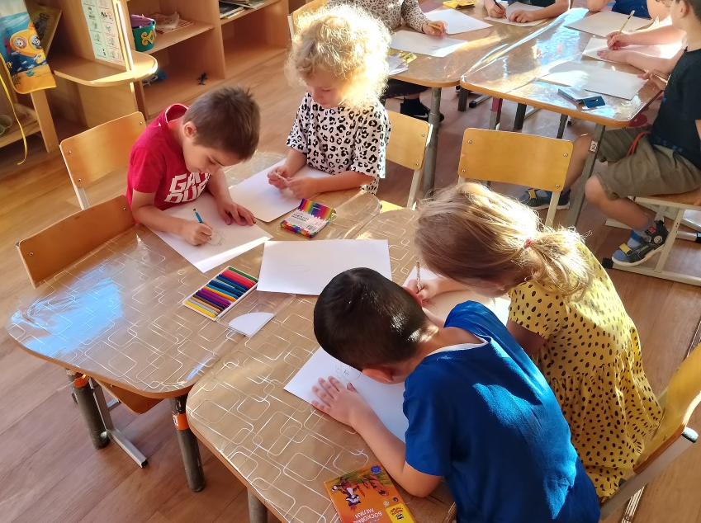
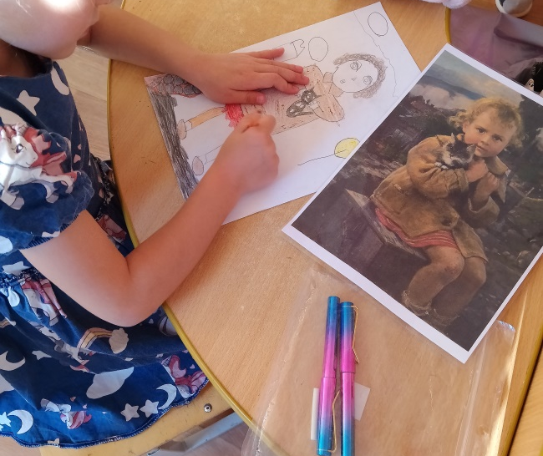

Четверг

Slide 13
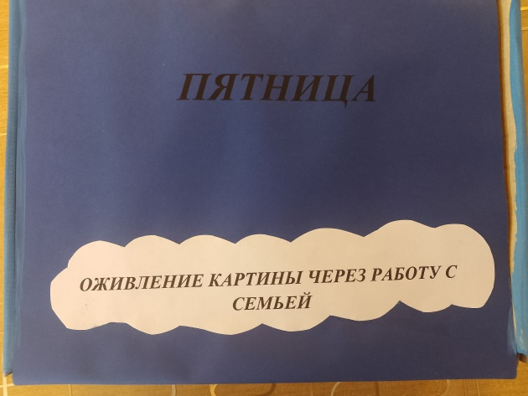
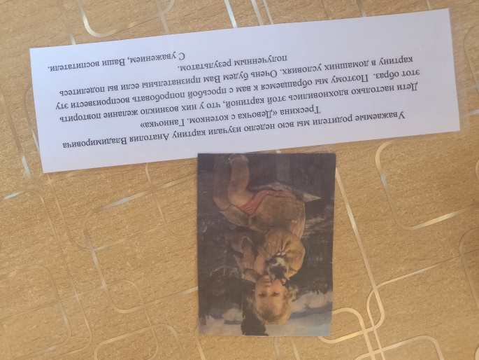
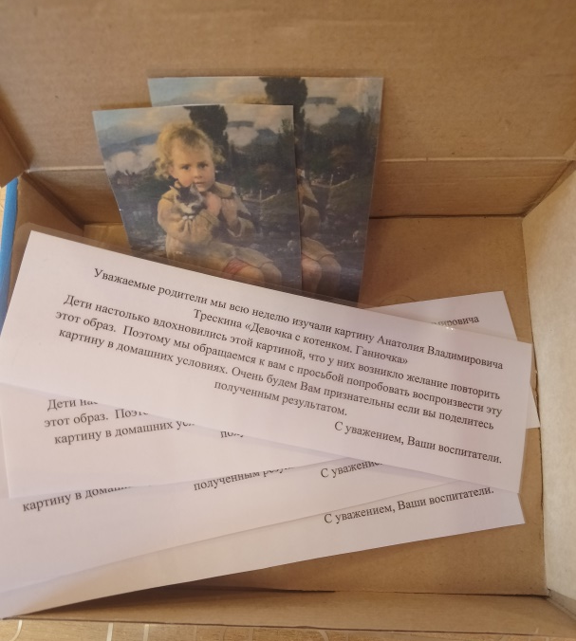
Пятница

Slide 14
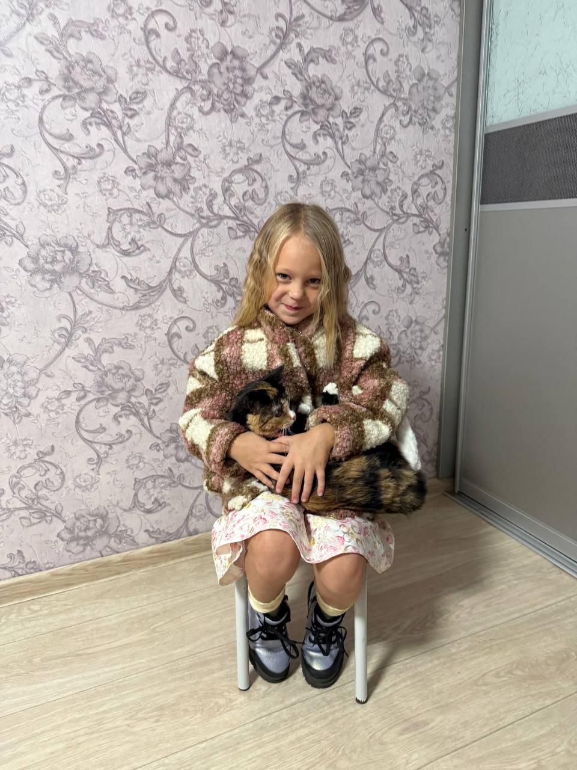
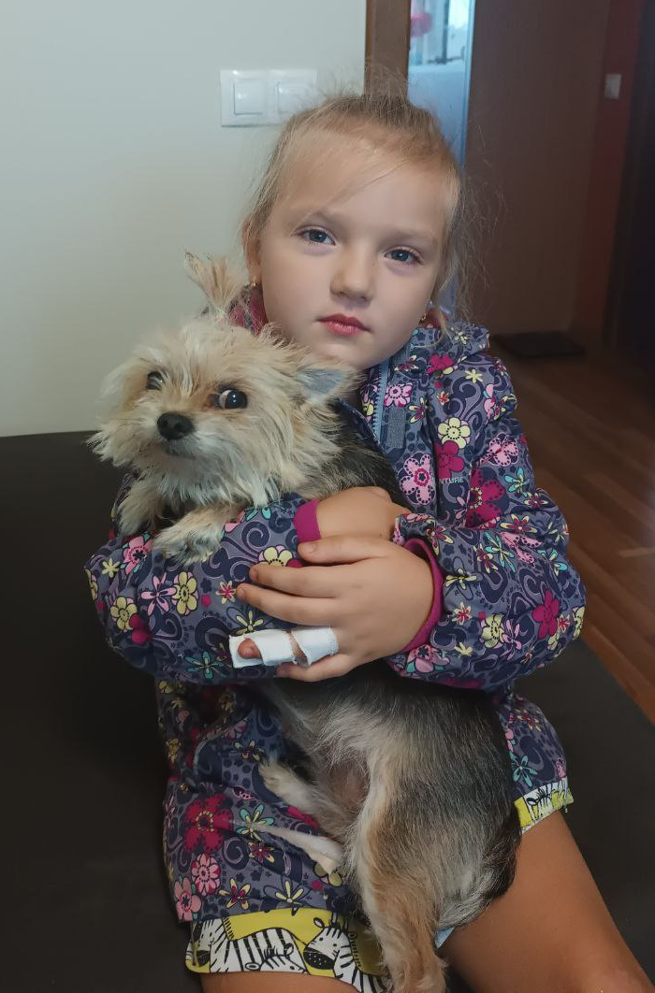
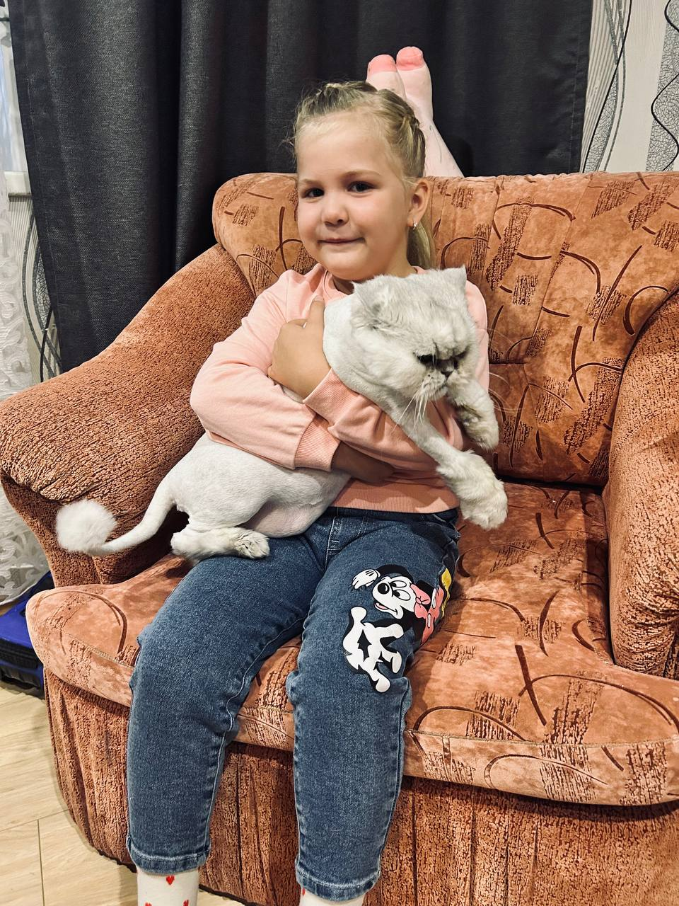
Пятница

Slide 15
Спасибо за внимание!
Творческих успехов!

